Slide 1
Особенности моделирования социальных процессов
Самсонова Наталья

Slide 2
Политика развития регионов является одним из приоритетных направлений государственного регулирования в Российской Федерации.
Любое развитие предполагает изменение в функционировании сформировавшейся системы и угрозу возникновения нежелательных последствий.
Для выявления возможных последствий и определения направлений реформирования применяется имитационное моделирование, позволяющее проанализировать поведение социальной структуры населения и реакцию на изменение социально-экономической системы.

Slide 3
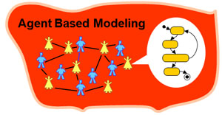

Slide 4
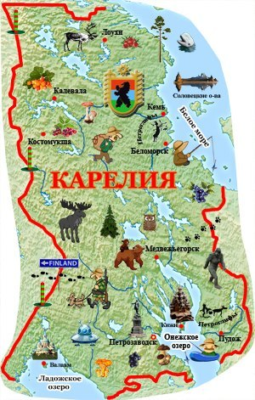
Карелия

Slide 6
где Nx – вероятность родившихся дожить до возраста х умереть в этом же возрасте;
Lx - вероятность для родившихся дожить до возраста х лет;
Qx - вероятность для тех, кто дожил до х лет, умереть в возрасте х лет
N_{x} =

Slide 7
F =
где F – специальный коэффициент рождаемости;
N - число родившихся
W15-49 - численность женщин в возрасте 15-49

Slide 9
Численность населения Республики Карелия за период с 2009 по 2014 гг.
 | Численность населения
 | 2009 | 2010 | 2011 | 2012 | 2013 | 2014
Данные статистики | 653800 | 648700 | 642600 | 639700 | 636900 | 634400
Результаты модели | 653800 | 637200 | 639700 | 627000 | 631600 | 629100
Отклонение, % | 0 | -1,8 | -0,45 | -1,98 | -0,8 | -0,8
 | Численность рожденных
 | 2009 | 2010 | 2011 | 2012 | 2013 | 2014
Данные статистики | 7884 | 7792 | 7720 | 8027 | 7553 | 7816
Результаты модели | 7884 | 7874 | 7862 | 7829 | 7774 | 7718
Отклонение, % | 0 | 1,05 | 1,8 | -2,5 | 2,9 | 1,25

Slide 10
Прогнозная численность население Республики Карелия до 2025 года
 | 2015 |  |  | 2020 |  |  | 2025
 | Все население | муж | жен | Все население | муж | жен | Все население | муж | жен
Прогноз | 627,0 | 290,7 | 336,3 | 623,2 | 289,8 | 333,4 | 623,0 | 291,5 | 331,5
ФСГС:
632,5
288,4
344,1
618,9
282,4
336,5
600,2
273,8
326,3
Прогнозное число рожденных за год детей до 2025 года
 | 2015 | 2020 | 2025
Прогноз | 7669 | 7508 | 7267
7418

Slide 11
